Slide 1
Акмеизм
Обзор раннего творчества
Н. Гумилева, А. Ахматовой, О. Мандельштама.
«Любите существовавшие вещи и свое бытие больше самих себя- вот высшая заповедь акмеизма…»
О. Мандельштам

Slide 2
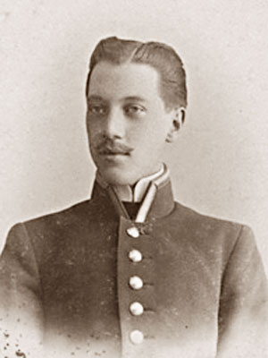
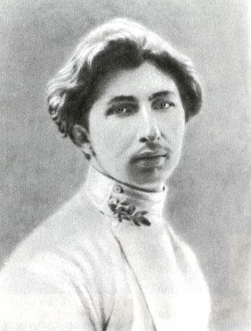
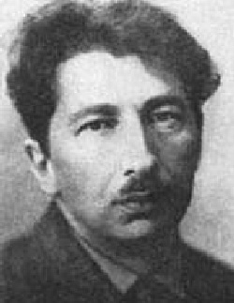
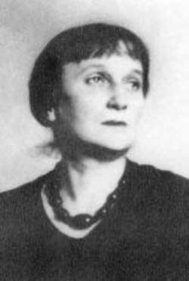
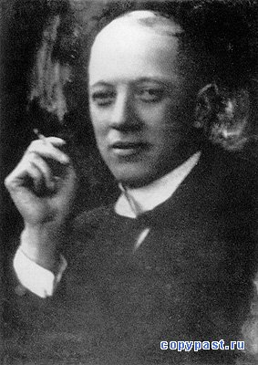

Подумайте…

Slide 3
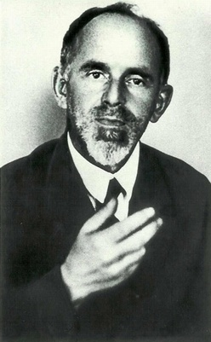
«Для акмеистов сознательный смысл слова… Такая же прекрасная форма, как музыка для символистов… Любите существовавшие вещи и свое бытие больше самих себя- вот высшая заповедь акмеизма… Средневековье дорого нам потому, что оно никогда не смешивало различных планов и к потустороннему относилось с огромной сдержанностью.»
О. Мандельштам.

Slide 4
« На смену символизма идет новое направление, как бы оно ни называлось, требующее большего равновесия сил и более точного знания отношений между субъектом и объектом, чем то было в символизме... В кругах, близких к акмеизму чаще всего произносят имена Шекспира, Рабле, Виллона и Готье. Каждое из этих имен- краеугольный камень для здания акмеизма. Шекспир показал нам внутренний мир человека. Рабле- его тело и радость, мудрую физиологичность. Виллон поведал нам о жизни, нимало не сомневающийся в самой себе, хотя знающей все: и бога, и порок, и смерть и бессмертие; Готье для этой жизни нашёл в искусстве достойные одежды безупречных форм. Соединить в себе эти четыре момента- вот та мечта, которая объединяет люде, называвших себя акмеистами.
И. Гумилёв
«Наследие символизма и акмеизма» 1913г.

Slide 5
1909 год – создание «Поэтической академии»
1911 год – основано объединение «Цех поэтов»
Осень 1912 – решение о создании нового поэтического течения – акмеизма
Акмеизм - от греческого «акма»
- высшая степень чего - либо

Slide 6
«Медлительнее снежный улей…»
О.Мандельштам
Назовите цветовые прилагательные
Имеют ли они двойственное значение, символизируют ли что –либо?
С помощью каких образов в стихотворении показано столкновение вечного и сиюминутного?
Подтвердите Ваше мнение примерами.

Slide 7
«На бледно – голубой эмали…»
О.Мандельштам
Проявляется ли в этом стихотворении принцип акмеистов: ясность, конкретность, чёткость?
Докажите примерами.
Можно ли назвать поэта «моментальным фотографом»?
Докажите примерами.

Slide 8
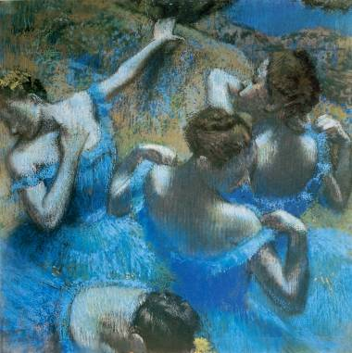
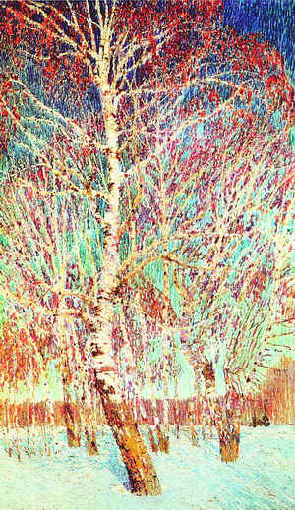
На какую из репродукций «ложатся « строки Мандельштама из стихотворения
«На бледно – голубой эмали…»? Почему?
И. Грабарь
«Февральская лазурь»
Э. Дега
«Голубые танцовщицы»

Slide 9
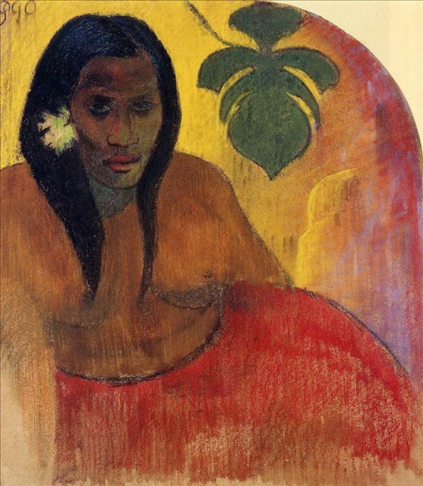
Картины таитянского периода П.Гогена

Slide 10
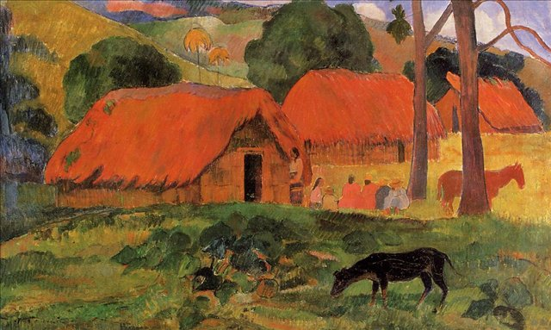
Картины таитянского периода П.Гогена

Slide 11
Николай Гумилёв
1905 г. – «Путь конквистадоров»
1908 г. – «Романтические цветы»
1910 г. – «Жемчуга»

Slide 12
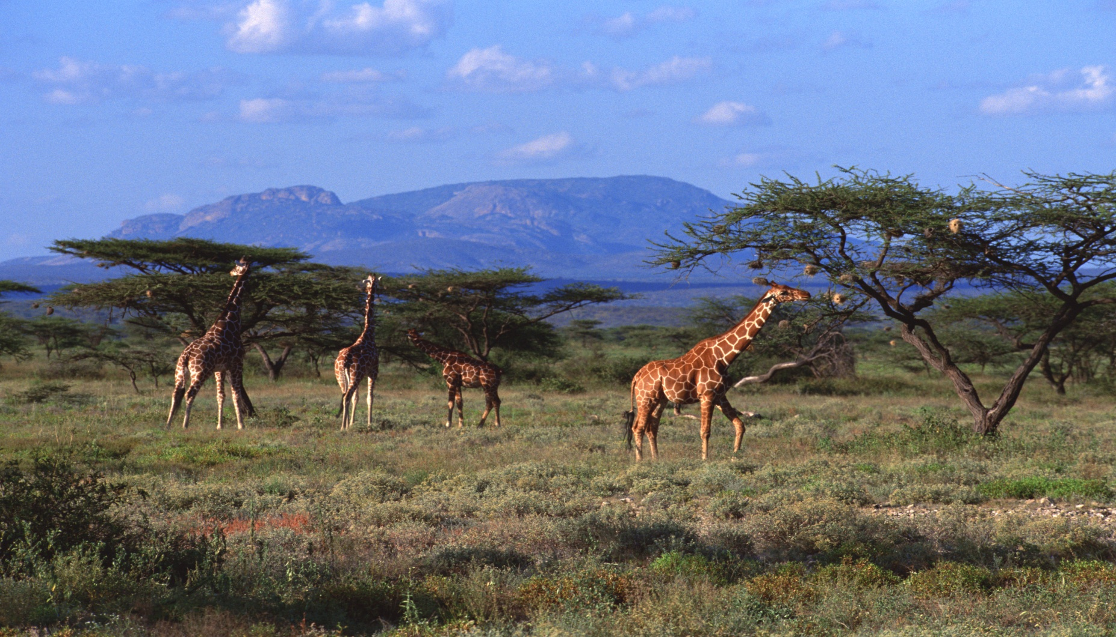
Стихотворение «Жираф», 1907 г.
«Ты плачешь? Послушай… далёко на озере Чад изысканный бродит жираф.»
Выпишите сравнения, красочные эпитеты.
Какие строки напрямую перекликаются с картинами Гогена?
Найдите черты акмеистического почерка.

Slide 13
Гумилёв «Озеро Чад»
Какие образы рождаются при чтении этого стихотворения?
С помощью каких художественных средств они создаются?
Выделите «экзотические» сравнения

Slide 14
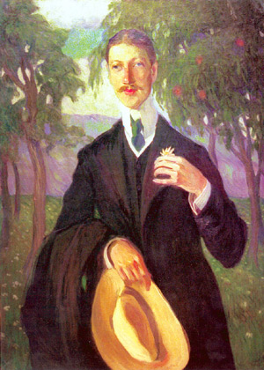
«…я сегодня смотрел, как кладут печку, и завидовал – угадай кому? – кирпичикам. Так плотно их кладут, так тесно , и ещё замазывают каждую щелку. Кирпич к кирпичу, друг к другу, все вместе, один за всех, все за одного. Самое тяжёлое в жизни – одиночество.
А я так одинок…»

Slide 15
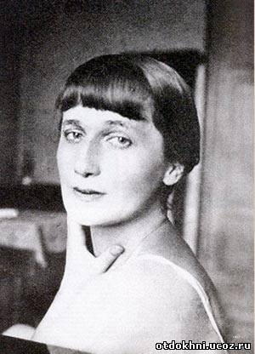
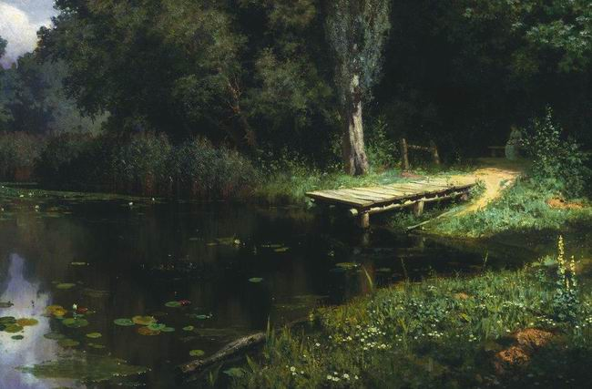
Анна Ахматова

Slide 16
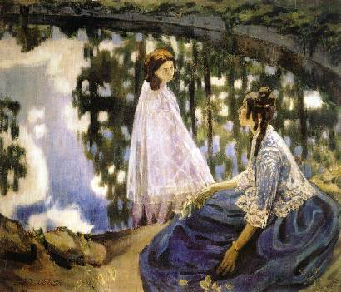
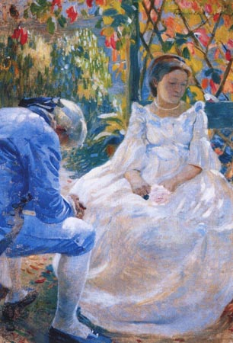
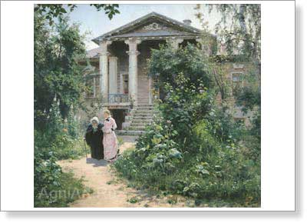
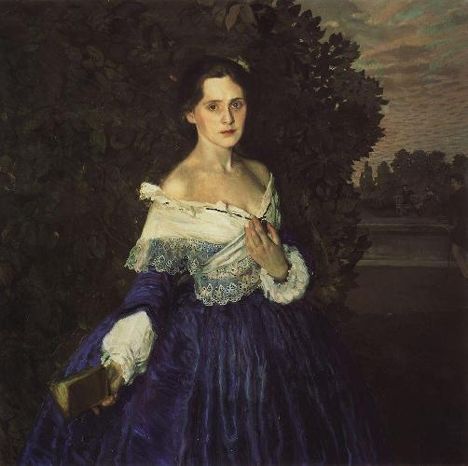

Slide 17
Подумайте…
Стихотворение «Я научился просто, мудро жить…» Какая из показанных картин наиболее созвучна со строками этого стихотворения?
Стихотворение «Я не знаю, ты жив или умер…». Вызывает ли это стихотворение Ахматовой настроение, подобное настроение каких – либо из этих картин?
Что объединяет их помимо внешней формы, системы образов?
Почему мы привлекаем такие картины, а не полотна Гогена, например?

Slide 18
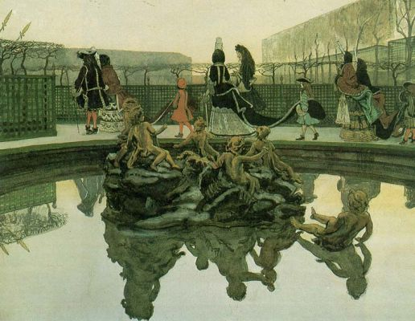
Бенуа «Прогулка короля»
Правила и ограничения невозможны для настоящих поэтов, поэтому сегодня мы сравнивали тончайшие чувства стихотворных строк с живописной манерой

